Slide 1
コーパスと音声データ からの感情分析
最終発表
1班
長濱 志歩 坂上 太一 北原 優江
越塚 毅 小滝 遼 原田 暁生 藤澤 夏帆

Slide 2
目次
プロジェクト課題の目的
中間発表からの変更点
音声処理
自然言語処理
まとめ
4-1. 単語分散表現を用いる手法
4-2. 文章分散表現を求める手法
4-3. 深層学習を用いる手法
4-4. 実験(データの説明)
4-5. 実験結果
4-6. 考察
3-1. 特徴量について
3-2. 実験(データの説明)
3-3. 実験結果①
3-4. 実験結果②(Dataset1)
3-5. 特徴量の重要度
3-6. 考察

Slide 3
1. プロジェクト課題の目的
音声処理の手法を学ぶ
統計的自然言語処理の手法を学ぶ
機械学習の手法を学ぶ

Slide 4
2. 中間発表からの変更点
変更後
中間発表での構想
会話データ
コーパス
音声
コーパス
音声
自然言語処理
音声処理
自然言語処理
音声処理
台詞データ
speechデータ
対応するデータ
tweetデータ
感情
感情
感情

Slide 5
3. 音声処理
3-1. 特徴量について
3-2. 実験(データの説明)
3-3. 実験結果①
3-4. 実験結果②
3-5. 特徴量の重要度
3-5. 考察

Slide 6
3-1. 特徴量について
スペクトル包絡 (低次のメルケプストラム)
人間の声道の特性を表す.
メルケプストラムは低周波数領域を細かくサンプリング.
デルタメルケプストラム
メルケプストラムの時間変化の微分.動的変化を表す.
パワー
音量を表す.
定周波数

Slide 7
3. 音声処理
3-1. 特徴量について
3-2. 実験(データの説明)
3-3. 実験結果①
3-4. 実験結果②
3-5. 特徴量の重要度
3-5. 考察

Slide 8
3-2. 実験
[Dataset1] 4感情ラベル付きセリフ集読み上げデータ (自作)
[Dataset2] 8感情ラベル付きスピーチデータ (RAVDESS)
サンプル数: 100
ラベルの付け方: 班員全員でラベル付け
音声データの作り方: ラベルを元に班員が読み上げ
感情 : 喜び, 怒り, 悲しみ, ニュートラル
サンプル数: 1440
感情 : neutral, calm, happy, sad, angry, fearful, disgust, surprised

Slide 9
3. 音声処理
3-1. 特徴量について
3-2. 実験(データの説明)
3-3. 実験結果①
3-4. 実験結果②
3-5. 特徴量の重要度
3-5. 考察

Slide 10
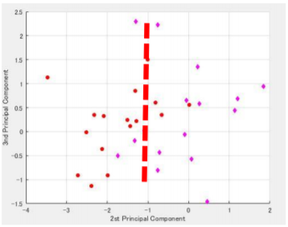
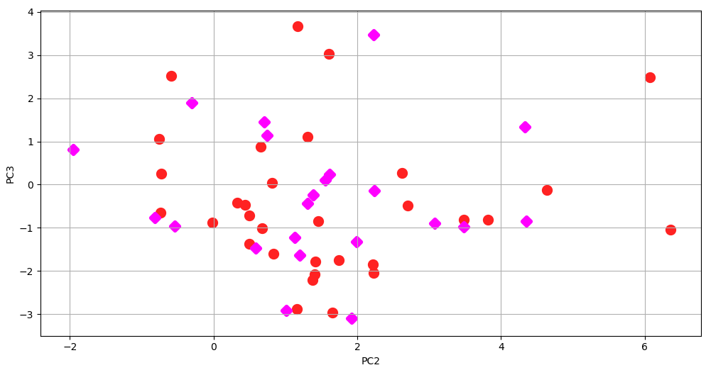
3-3. 実験結果①
怒り
Dataset1に対し, スペクトル包絡に主成分分析を適用.
喜び
第３主成分
第３主成分
第2主成分
第2主成分
先行研究 [庄子,安藤 2016] の結果
Dataset1の結果

Slide 11
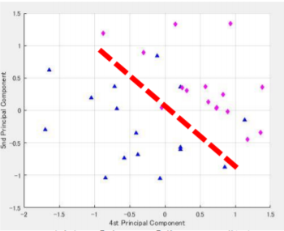
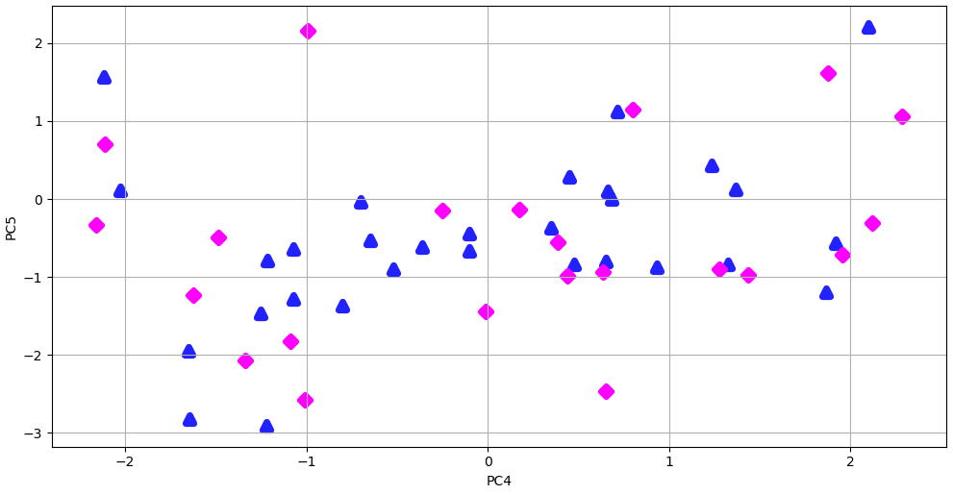
3-3. 実験結果①
悲しみ
Dataset1に対し, スペクトル包絡に主成分分析を適用.
喜び
第５主成分
第５主成分
第4主成分
第4主成分
先行研究 [庄子,安藤 2016] の結果
Dataset1の結果

Slide 12
3. 音声処理
3-1. 特徴量について
3-2. 実験(データの説明)
3-3. 実験結果①
3-4. 実験結果②
3-5. 特徴量の重要度
3-5. 考察

Slide 13
3-4. 実験結果② (Dataset1)
バリデーション手法 : leave-one-out, 評価指標 : accuracy
 | 線形カーネルSVM | ガウシアンカーネルSVM
100 Samples | 0.32 | 0.41
800 Samples | 0.33 | 0.32
800 Samples はノイズを加える等で拡張をしたデータ

Slide 14
3-4. 実験結果② (Dataset2)
バリデーション手法 : stratified 6-fold, 評価指標 : accuracy
線形カーネルSVM | ガウシアンカーネル SVM | MLP(2~4 Layers)
0.64 | 0.60 | 0.67

Slide 15
3. 音声処理
3-1. 特徴量について
3-2. 実験(データの説明)
3-3. 実験結果①
3-4. 実験結果②
3-5. 特徴量の重要度
3-5. 考察

Slide 16
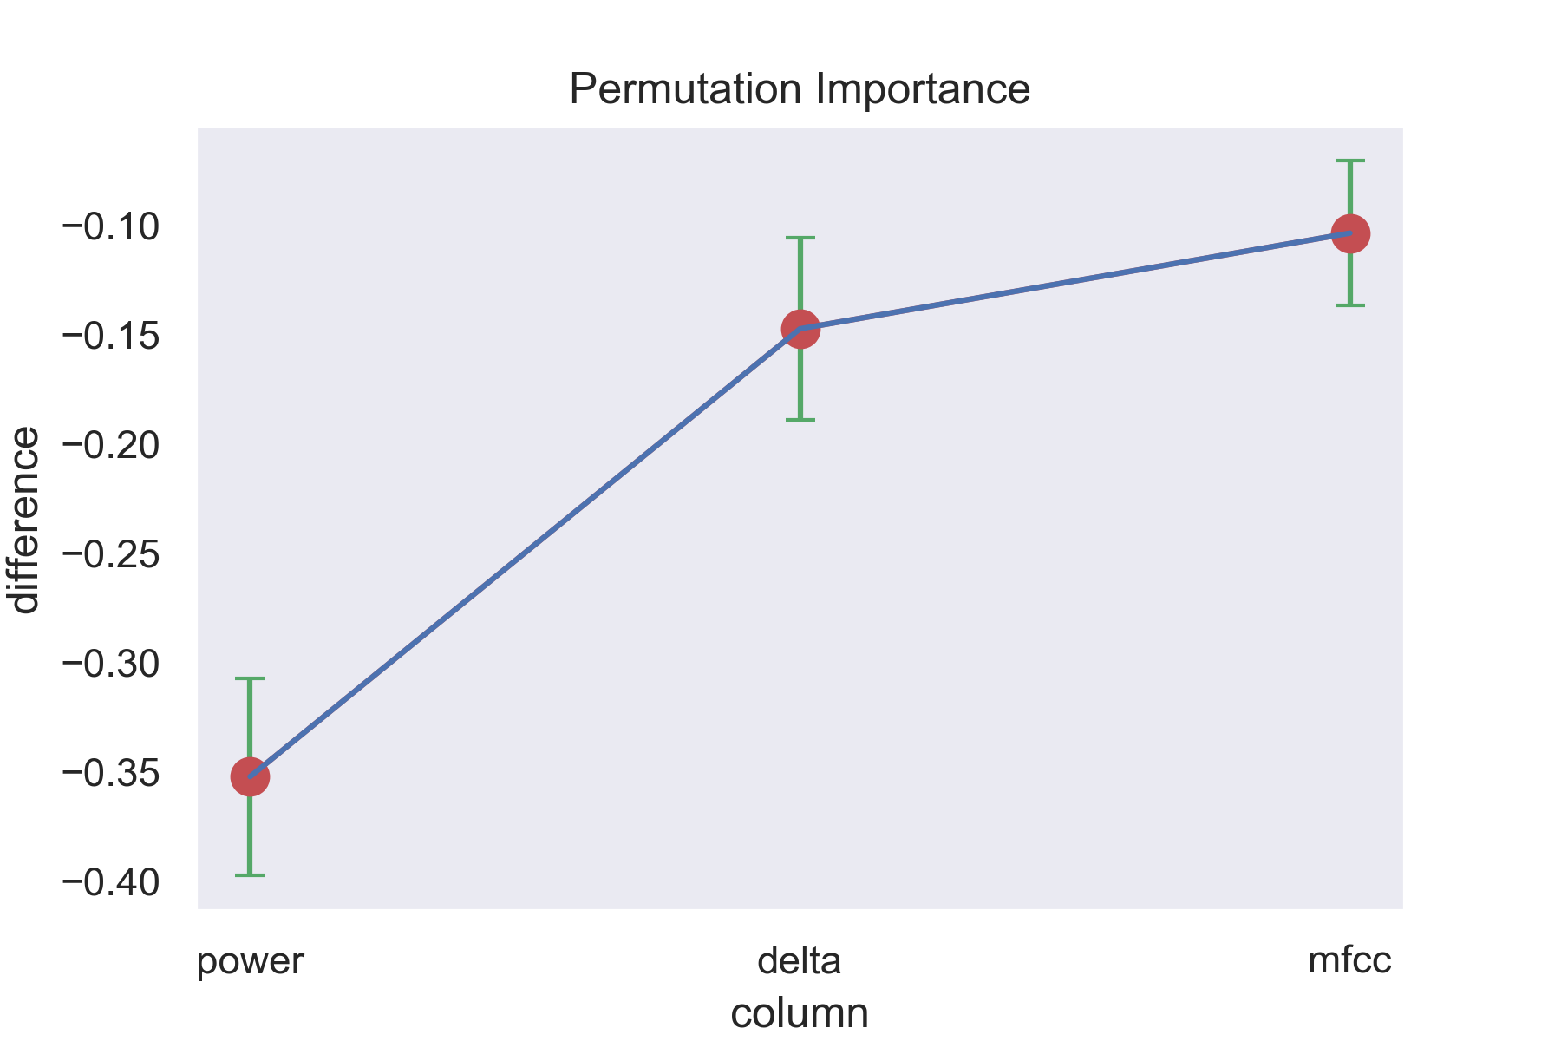
3-5. 特徴量の重要度
Permutation Importance
ベースラインからの
精度差
特徴量の列をシャッフルして、
ベースラインからどれだけ精度が落ちるか
緑色のエラーバーは、精度の下り幅が
正規分布に従うと仮定した場合の
95%信頼区間
Power
Delta
MFCC
重要な特徴量

Slide 17
3. 音声処理
3-1. 特徴量について
3-2. 実験(データの説明)
3-3. 実験結果①
3-4. 実験結果②
3-5. 特徴量の重要度
3-5. 考察

Slide 18
3-6. 考察
Dataset1のスペクトル包絡に対する主成分分析の結果が
期待する結果とならなかった。
→ データ数が少なく、本来の低次元空間を求められなかった。
Permutation Importanceの結果は、Powerが最も精度が落ちた。
→ 音声からの感情解析では、Powerが重要な特徴量である。

Slide 19
4. 自然言語処理
4-1. 単語分散表現を用いる手法
4-2. 文章分散表現を求める手法
4-3. 深層学習を用いる手法
4-4. 実験(データの説明)
4-5. 実験結果
4-6. 考察

Slide 20
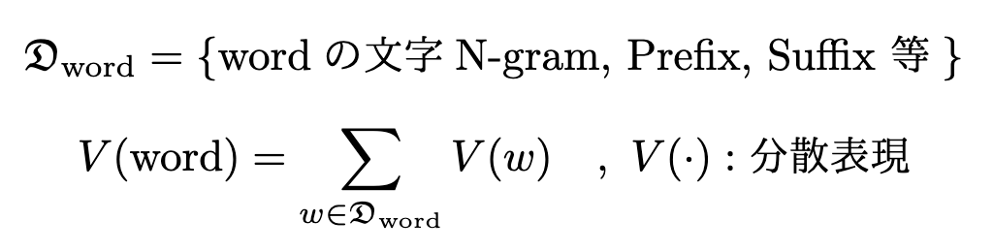
4-1. 単語分散表現を用いる手法
Step1. 単語分散表現の獲得
□ Word2vec [Mikolov et al. 2013]
□ Fasttext [P.Bojanowski et al. 2016]
Skip-Gramモデル
Subword model による精度向上
今日 は 電車 混ん でる から しんどい
予測
2層のNNを用いて推定.
[良] 見出し語化で対応できてない部分を補える
[悪] 関係ない単語が関連付けられる可能性
低次元高密度ベクトル

Slide 21
4-1. 単語分散表現を用いる手法
Step2-1. 単語分散表現から文章分散表現へ
SWEM (Simple Word-Embedding-Based Model) [D Shen et al. 2018]
□ SWEM-aver / SWEM-max
□ SWEM-hier
単語分散表現
単語分散表現
Average
私
私
は
は
とても
とても
嬉しい
嬉しい
Max
Average/ Max
私はとても
嬉しい
私はとても
嬉しい

Slide 22
4-1. 単語分散表現を用いる手法
Step2-2. 単語分散表現から文章分散表現へ
極性辞書を用いる手法 ( Sentiment Document Vector )
単語分散表現
「今日は楽しいが疲れる」
今日
は
neutral
positive
negative
楽しい
が
疲れる
Average
極性を考慮
感情に関係する単語が埋もれないようにする
参考: TWE [Y Liu et al. 2015], SCDV [D. Mekala et al. 2017]

Slide 23
4. 自然言語処理
4-1. 単語分散表現を用いる手法
4-2. 文章分散表現を求める手法
4-3. 深層学習を用いる手法
4-4. 実験(データの説明)
4-5. 実験結果
4-6. 考察

Slide 24



4-2. 文章分散表現を直接求める手法
□ Doc2vec (PV-DM/PV-DBOW) [Quoc V.Le 2014]
私 は とても 嬉しい
PV-DM
私
確率を出力
とても
私
すごい
とても
は
V
V
すごい
K
嬉しい
は
単語One-hot
ベクトル
Average
嬉しい
1
Softmax
文章One-hot
ベクトル
D
文章分散表現
V : 全ての文章に出現する単語数
D : 文章数

Slide 25
4. 自然言語処理
4-1. 単語分散表現を用いる手法
4-2. 文章分散表現を求める手法
4-3. 深層学習を用いる手法
4-4. 実験(データの説明)
4-5. 実験結果
4-6. 考察

Slide 26
4-3. 深層学習を用いる手法
(Max/Average) Pooling / Attention
Full connected Layer (2~4 layers)
□ LSTM, Bi-LSTM, GRU
Softmax
Bi-LSTM
Fasttext
学習済みEmbedding
文章分散表現
私
は
とても
(T, K)
(T,400)
(400, )
(1024, )
(6, )
嬉しい
K
語順を考慮した学習を行う
全ての時刻の出力( t = 1, … T )を返す

Slide 27
4. 自然言語処理
4-1. 単語分散表現を用いる手法
4-2. 文章分散表現を求める手法
4-3. 深層学習を用いる手法
4-4. 実験(データの説明)
4-5. 実験結果
4-6. 考察

Slide 28
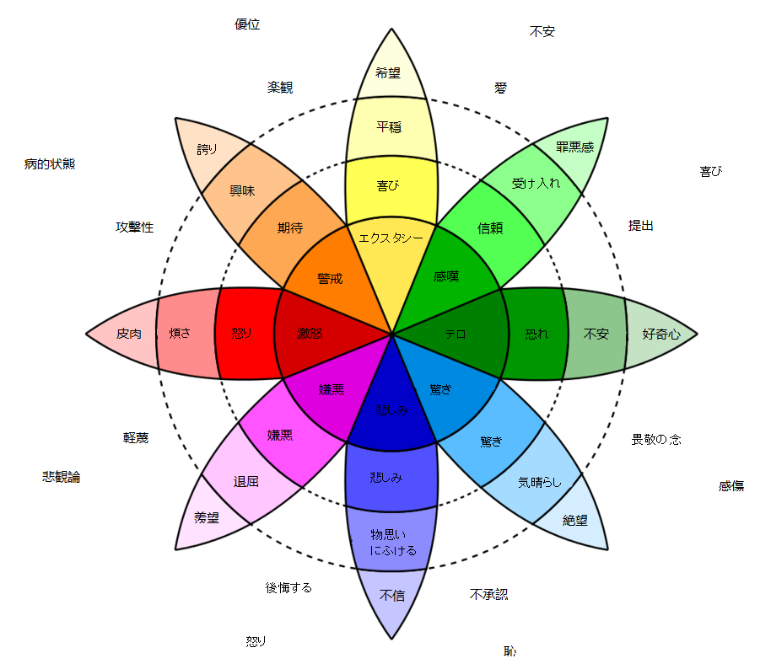
4-4. 実験
ニュートラル
Twitterの5感情ラベル付きコーパス(自作)
喜び
サンプル数: 約10000ツイート
ラベルの付け方: 班員2名でラベルづけ
怒り
恐怖
悲しみ
喜び
悲しみ
怒り
恐怖
ニュートラル
プルチックの感情の輪

Slide 29
4. 自然言語処理
4-1. 単語分散表現を用いる手法
4-2. 文章分散表現を求める手法
4-3. 深層学習を用いる手法
4-4. 実験(データの説明)
4-5. 実験結果
4-6. 考察

Slide 30
4-5. 実験結果(カウントベース)
適合率と再現率を考慮した
Accuracy
バリデーション手法 : stratified 6-fold, 評価指標 : mean-F1
特徴量 ( 次元数 ) | Naïve Beys (多項分布モデル) | Logistic Regression | GBDT (LightGBM) | MLP (2~4 Layers)
単語文章行列 (11799) | 0.49 | 0.46 | 0.49 | 0.46
tf-idf (11799) | 0.45 | 0.43 | 0.49 | 0.46
N-gram (155648) | 0.48 | 0.47 | 0.49 | -
N-gram + tf-idf (155648) | 0.47 | 0.43 | 0.49 | -

Slide 31
4-5. 実験結果(単語分散表現)
特徴量( 次元数 ) | Logistic Regression | GBDT (LightGBM) | MLP ( 2~4 Layers)
Word2vec aver (200) | 0.44 | 0.44 | 0.45
Word2vec max (200) | 0.40 | 0.43 | 0.41
Word2vec hier (200) | 0.39 | 0.41 | 0.41
Word2vec aver+max (400) | 0.44 | 0.44 | 0.45
Fasttext aver (300) | 0.47 | 0.46 | 0.49
Fasttext max (300) | 0.44 | 0.48 | 0.45
Fasttext hier (300) | 0.44 | 0.44 | 0.46
Fasttext aver+max (600) | 0.48 | 0.48 | 0.49
Fasttext + SDV (900) | 0.48 | 0.48 | 0.48

Slide 32
4-5. 実験結果(文章分散表現, 深層モデル)
特徴量( 次元数 ) | Logistic Regression | GBDT (LightGBM) | MLP (2~4 Layers)
Doc2Vec PV-DBOW (300) | 0.46 | 0.46 | 0.47
Doc2Vec PV-DM (300) | 0.41 | 0.40 | 0.41
Doc2Vec Concat (600) | 0.47 | 0.46 | 0.46
LSTM | Bi-LSTM | GRU
0.50 | 0.51 | 0.50

Slide 33
4. 自然言語処理
4-1. 単語分散表現を用いる手法
4-2. 文章分散表現を求める手法
4-3. 深層学習を用いる手法
4-4. 実験(データの説明)
4-5. 実験結果
4-6. 考察

Slide 34
4-6. 考察
Word2vecよりFasttextの方が精度が良い。
→ subword modelによる効果があった。
Bag-of-wordsモデルと語順考慮のモデルの精度差が小さい。
→ Twitterのような文法が曖昧なデータに対しては、
特別なアプローチが必要。文字レベルでの入力等。
深層モデルのEmbeddingを学習済み単語分散表現で初期化、
重みの学習をしないことで過学習を防げる。
Notes:
班員は、自然言語処理の統計的処理手法について学ぶことができました。

Slide 35
5. まとめ
ケプストラムやデルタケプストラム、パワーを用いて、
人の音声を解析する手法を学んだ。
古典的なカウントベースから深層学習まで
多くの統計的自然言語処理の手法について学んだ。
機械学習の多クラス分類手法(SVM, Logistic回帰等)を学んだ。
機械学習の精度検証や特徴量選択の手法を学んだ。

Slide 36
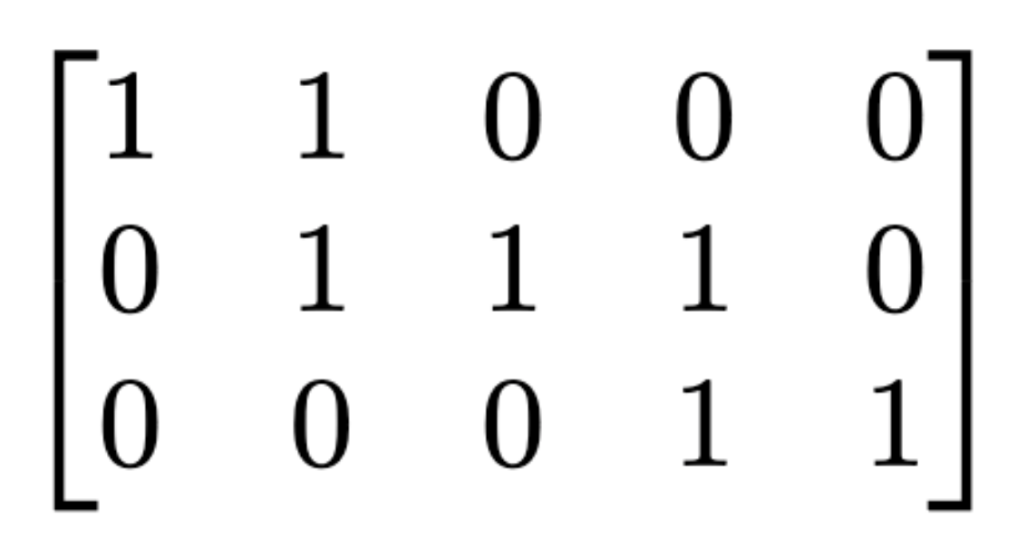
付録1. カウントベースの手法
1. 単語文章行列
2. 単語 N-gram
「私は/全然/楽しく/ない」
まじ/嬉しい
私は/とても/嬉しい
とても/悲しい
N=1 : { 私は, 全然, 楽しく, ない }
まじ
嬉しい
私は
とても
悲しい
N=2 : { 私は全然, 全然楽しく, 楽しくない }
N=3 : { 私は全然楽しく, 全然楽しくない }
高次元スパース行列

Slide 37
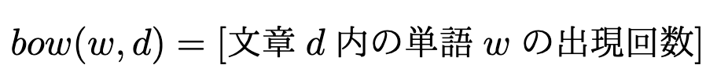
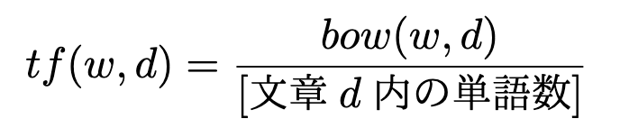

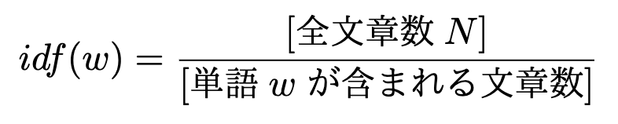
付録1. カウントベースの手法
3. tf-idf による重み付け
特定の文書にしか出現しない単語やN-gramの重要度を上げる

